Slide 1
Старшая группа компенсирующего вида
«Медуница»
Как мы меняемся

Slide 2
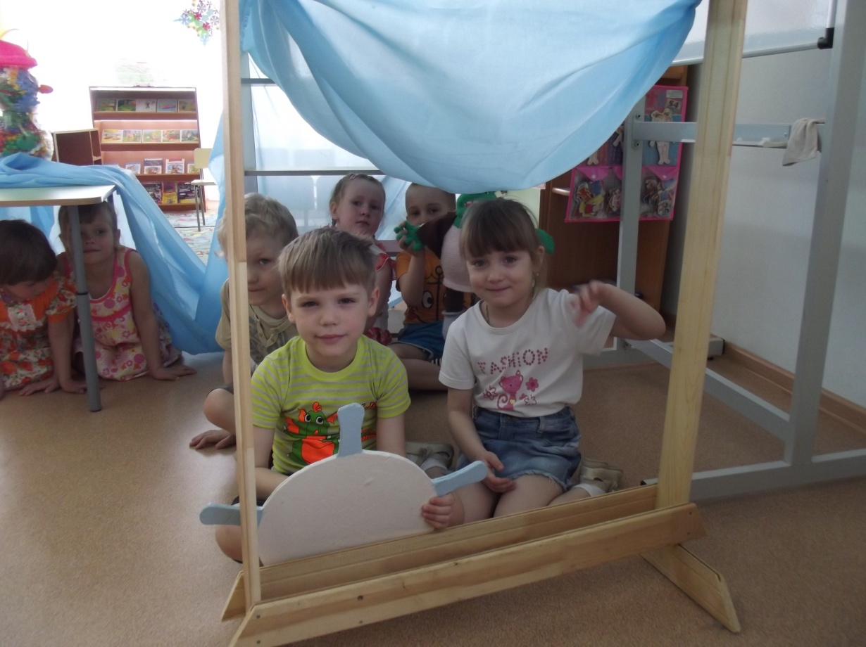
Групповая комната
20 сентября 2016г.
16.00 (время для свободной игры)
Свободная игра детей на тему:
«К далеким берегам»
Игра появилась спонтанно у мальчика, который вернулся из отпуска у моря. К нему присоединились несколько детей.

Slide 3
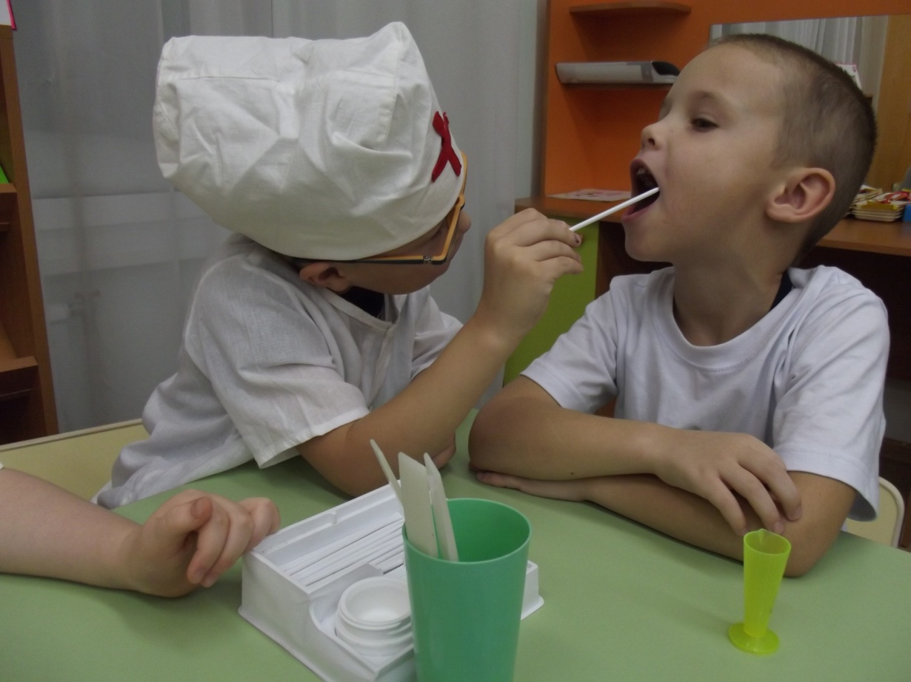
Групповая комната
17 октября 2016 г.
16.10 (время для свободной игры)
Свободная игра детей на тему: «Поликлиника».
В этот день некоторым детям медсестра ставила прививки. Ребята обсуждали это в группе и решили развернуть игру.

Slide 4
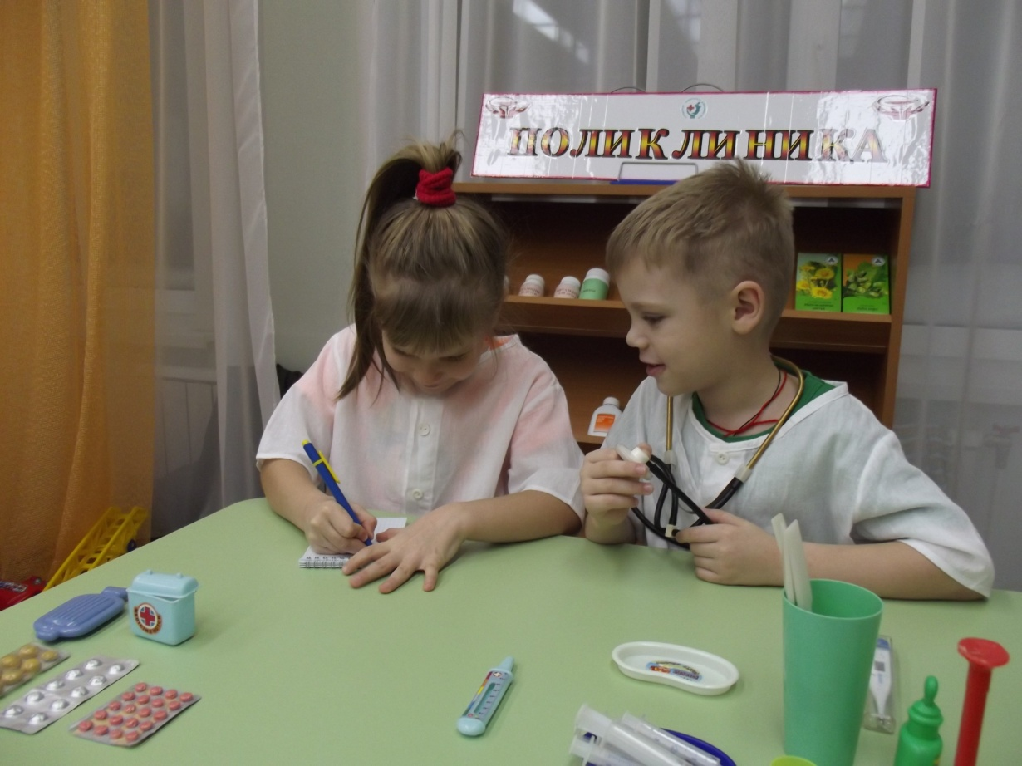
Групповая комната
17 октября 2016 г.
16.10 (время для свободной игры)
Свободная игра детей на тему: «Поликлиника».
В этот день некоторым детям медсестра ставила прививки. Ребята обсуждали это в группе и решили развернуть игру.

Slide 5
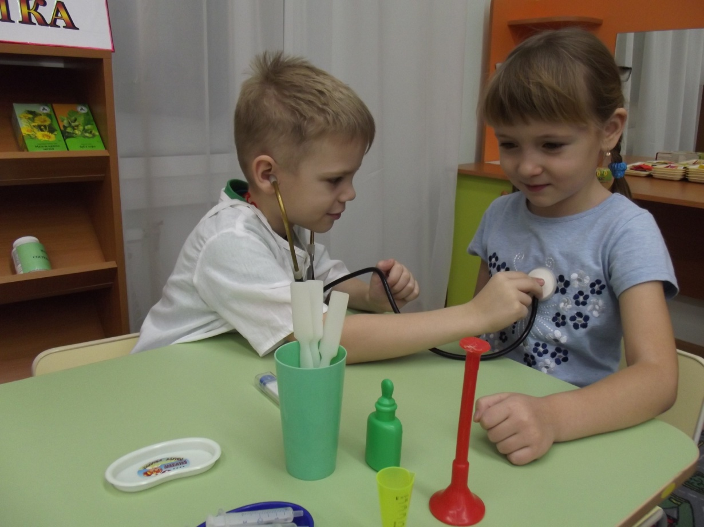
Групповая комната
17 октября 2016 г.
16.10 (время для свободной игры)
Свободная игра детей на тему: «Поликлиника».
В этот день некоторым детям медсестра ставила прививки. Ребята обсуждали это в группе и решили развернуть игру.

Slide 6
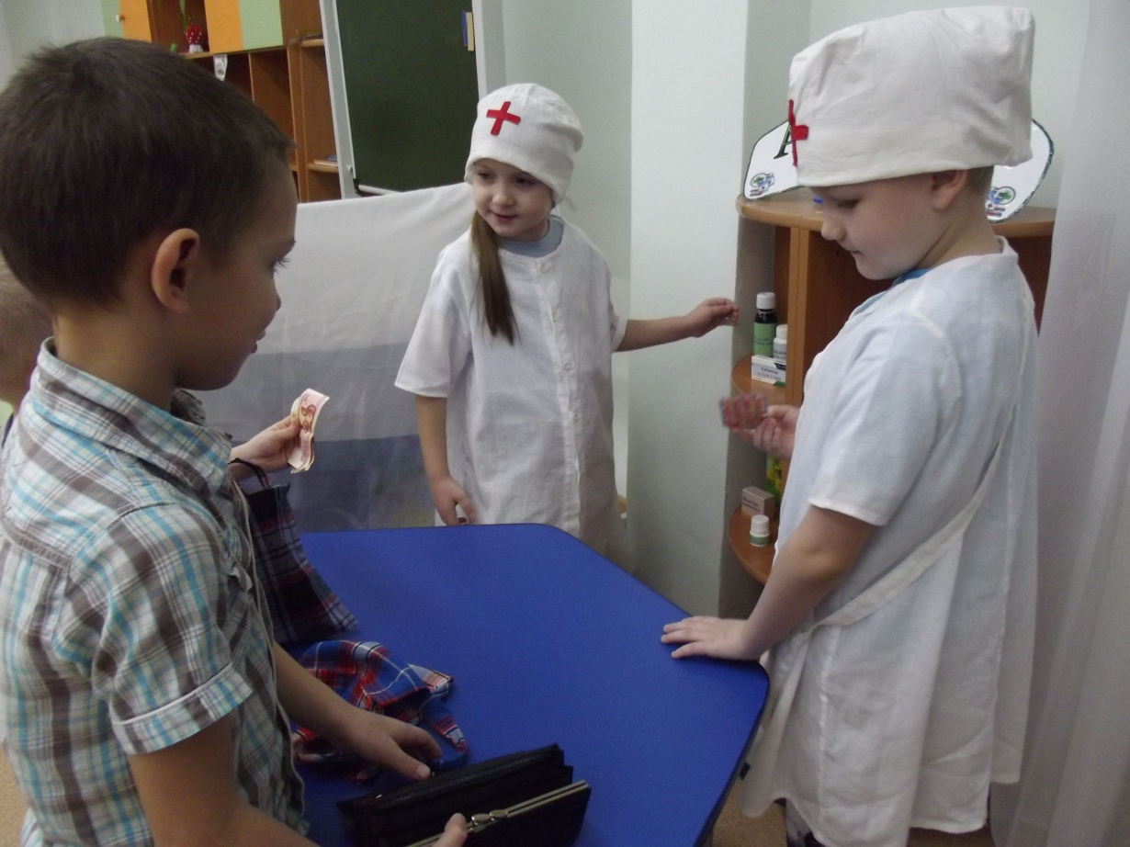
Групповая комната
26 октября 2016 г.
16.30 (время для свободной игры)
Свободная игра детей на тему:
«Аптека»
Дети, услышав обсуждение взрослых о пользе фиточая, решили помочь родителям в приобретении необходимых трав для бассейна.

Slide 7
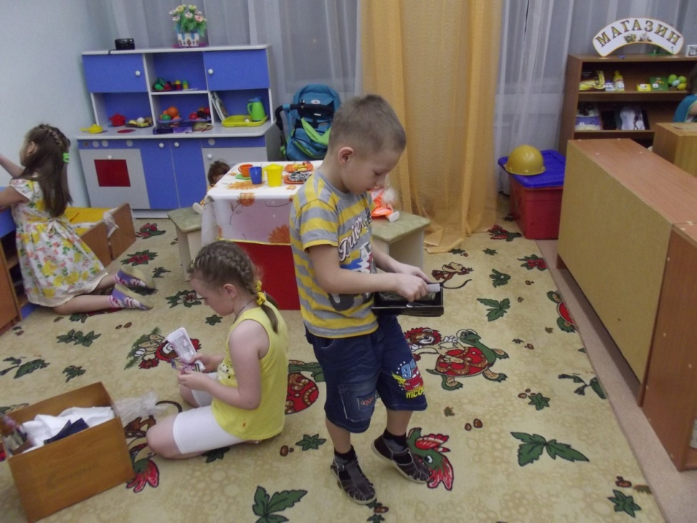
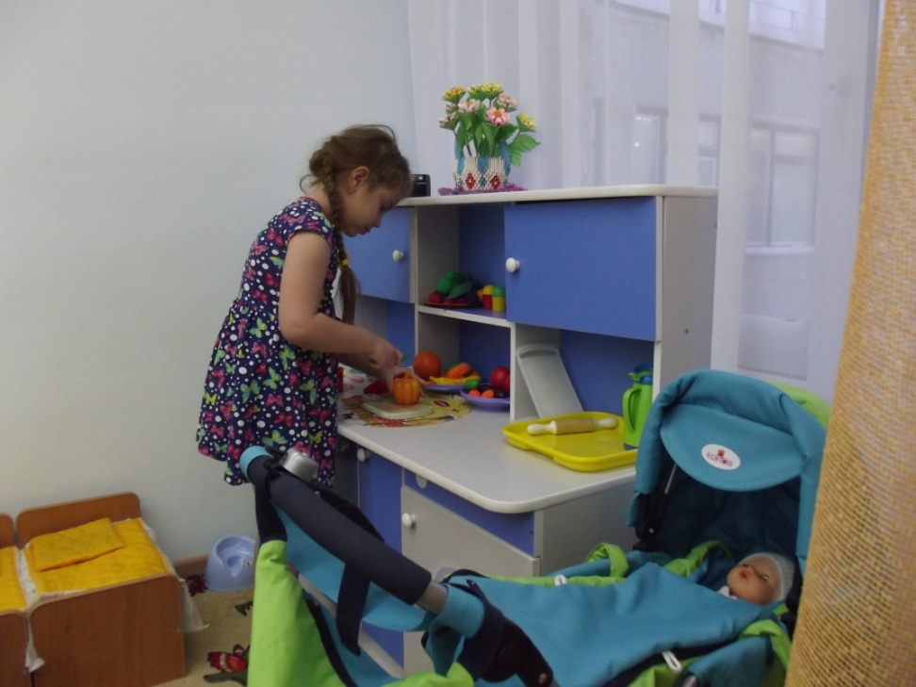
Групповая комната
10 ноября 2016 г.
16.00 (время для свободной игры)
Дети готовят все необходимое для сюжетно-ролевой игры: «Магазин»

Slide 8
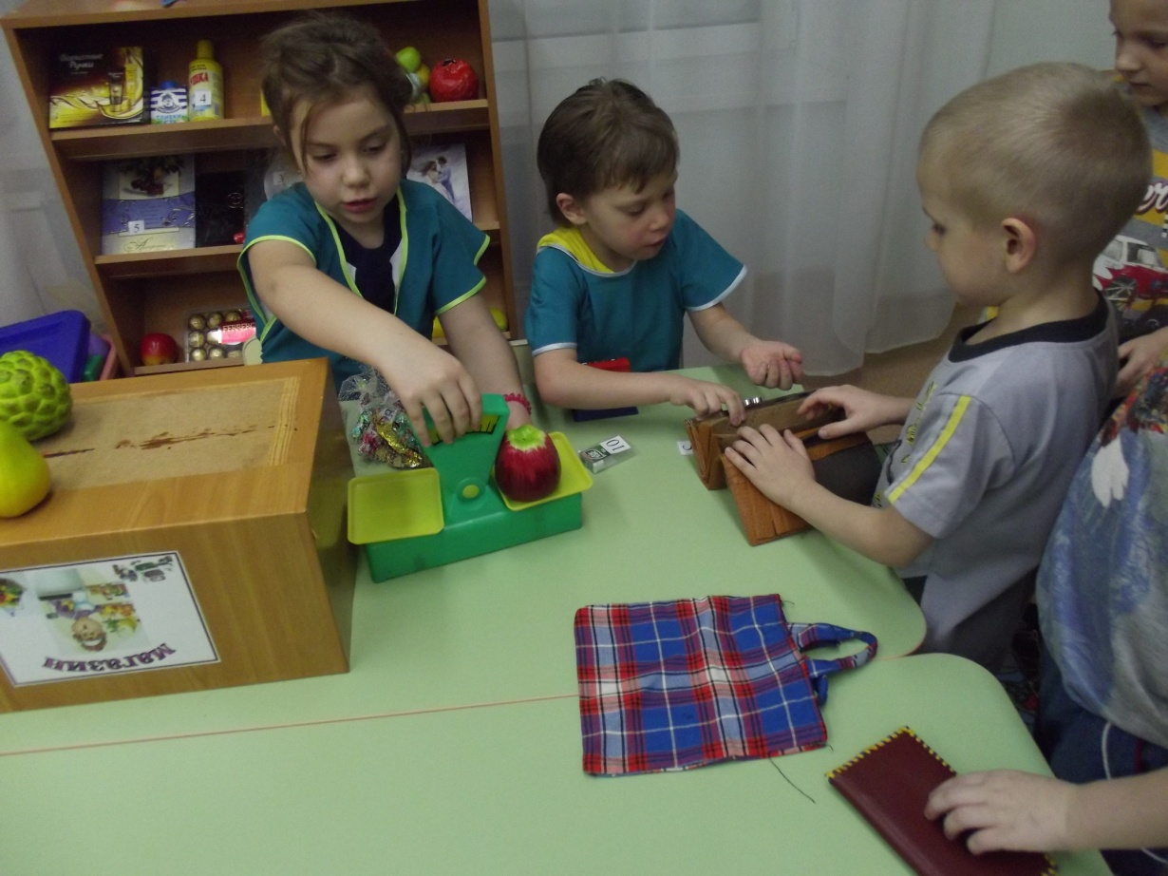
Групповая комната
10 ноября 2016 г.
16.00 (время для свободной игры)
Свободная игра детей на тему:
«Магазин».
Дети заметили появившиеся у шкафа весы, стали обсуждать что и каким образом на них можно взвешивать. Ребята стали взвешивать и сравнивать вес различных предметов – по ходу возникла игра.

Slide 9
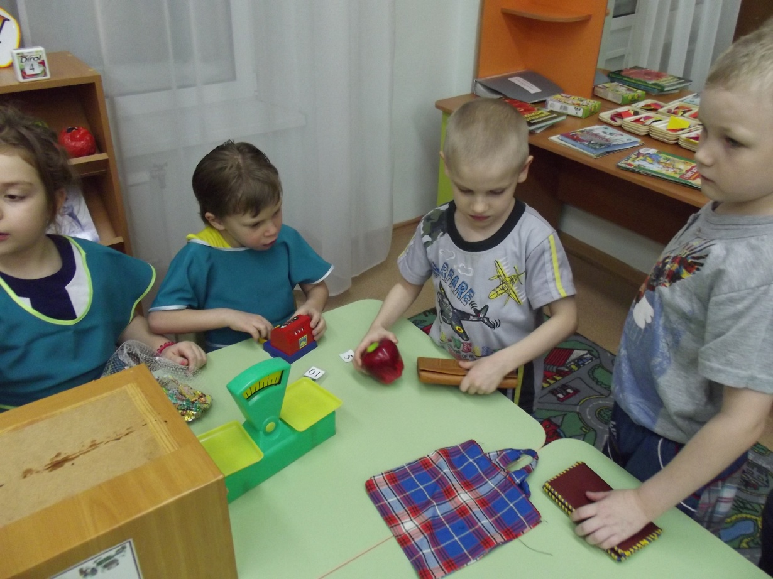
Групповая комната
10 ноября 2016 г.
16.00 (время для свободной игры)
Свободная игра детей на тему:
«Магазин».
Дети заметили появившиеся у шкафа весы, стали обсуждать что и каким образом на них можно взвешивать. Ребята стали взвешивать и сравнивать вес различных предметов – по ходу возникла игра.

Slide 10
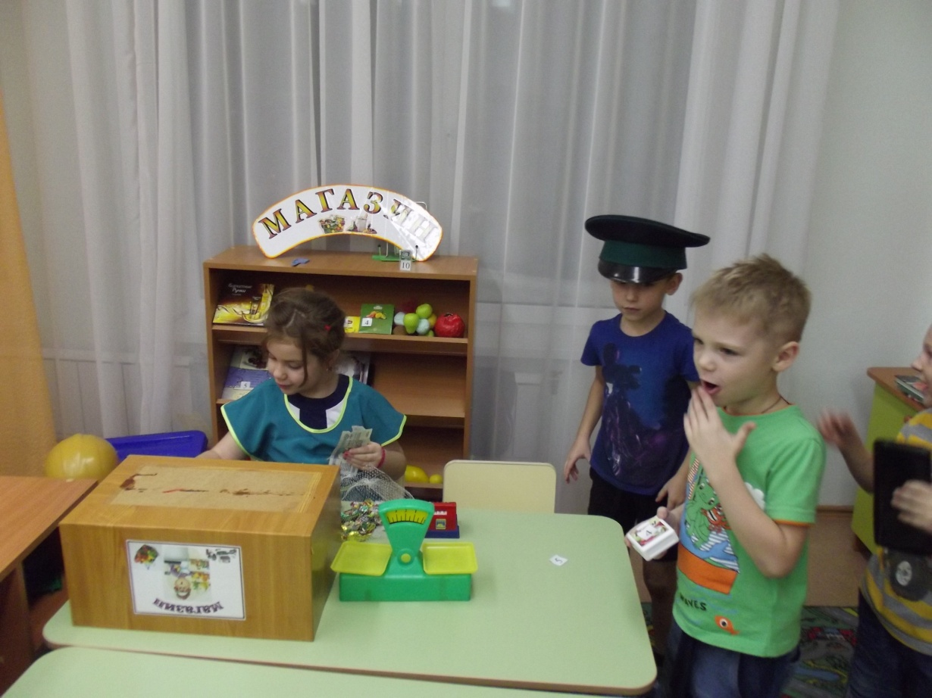
Групповая комната
10 ноября 2016 г.
16.00 (время для свободной игры)
Свободная игра детей на тему:
«Магазин».
Во время игры между детьми возникла ссора и продавец предложила для разрешения конфликта вызвать охранника.

